Slide 1

INFORME DE EJECUCIÓN PRESUPUESTAL
Agosto 2026
Proyecto: Sthephanny Constanza Cruz Torres
Contratista Grupo de Recursos Financieros
Revisó y Aprobó: Sonia Esperanza Gualteros Matallana
Coordinadora Grupo de Recursos Financieros

Slide 2
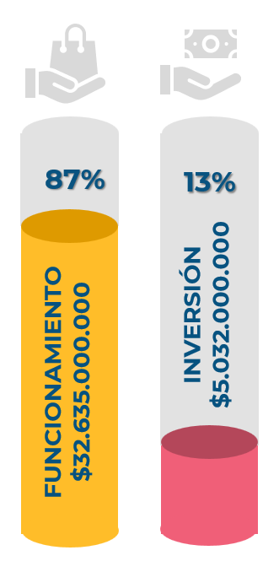
DATOS GENERALES
ASIGNACIÓN PRESUPUESTO AÑO 2026
Mediante Resolución Nº. 2026100000007CS, datada en el Despacho del Superintendente, el 2 de enero de 2026; por la cual se realiza la desagregación del Presupuesto de Gastos de Funcionamiento y Gastos de Inversión de la Superintendencia de Vigilancia y Seguridad Privada -SUPERVIGILANCIA- para la vigencia fiscal 2026, asignado por el Gobierno Nacional a través del Decreto 1477 del 30 de diciembre de 2025 (…)

Slide 3
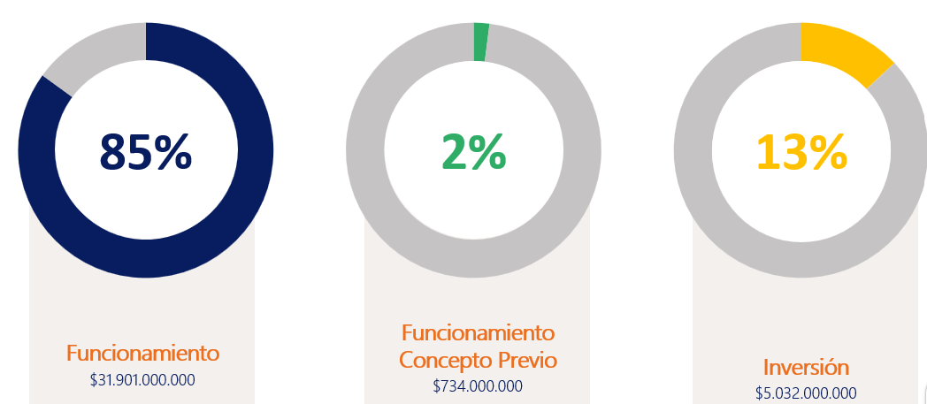
APROPIACIÓN VIGENTE - GENERAL
PRESUPUESTO AÑO 2026 (Corte a 31/08/2026)
CONCEPTO GENERAL: La Apropiación Vigente representa el monto presupuestal legalmente autorizado y actualizado con el que cuenta una entidad para atender sus compromisos durante la vigencia. Es decir, es la base sobre la cual normalmente se analiza: Compromisos, Obligaciones, Pagos, Ejecución presupuestal y Porcentaje de ejecución.
ANALISIS:
El presupuesto inicial aprobado asciende a $37.667 millones, correspondiente al 100% del marco presupuestal base.
Sobre este valor, la apropiación vigente para funcionamiento alcanza $31.901 millones, equivalente al 85%, mientras que el concepto previo (Apropiación bloqueada) representa $734 millones los cuales Nómina equivalentes al 2% y apropiación vigente para inversión alcanza $5,032 millones correspondientes al 13% del presupuesto general.
La composición evidencia una participación reducida de los recursos frente al presupuesto inicialmente aprobado. Las apropiaciones bloqueadas pueden ser objeto de levantamiento de previo concepto para trasladarlas o desagregarlas según la necesidad de la entidad.
Nota Importante: Entre el informe del mes de mayo y el mes de Junio de 2026, se presenta una variación entre la apropiación disponible ya que mediante la Res. 2026100034207CS se aprobó la cual se efectúa una modificación al anexo del Decreto de Liquidación en el Presupuesto de Gastos de Funcionamiento de la Superintendencia De Vigilancia y Seguridad Privada para la vigencia fiscal 2026, por un valor de Concepto previo de $1.000 millones.

Slide 4
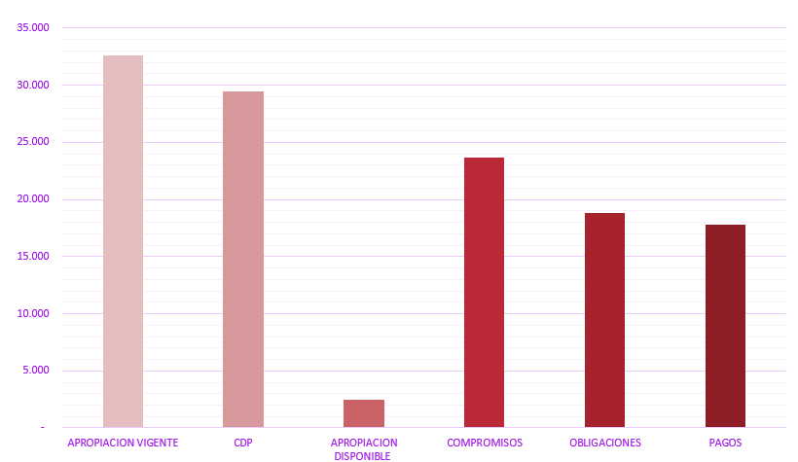
APROPIACIÓN VIGENTE – Funcionamiento
PRESUPUESTO AÑO 2026 (Corte a 31/08/2026)
ANALISIS:
El componente de Funcionamiento registra una apropiación inicial de $32.635 millones, de los cuales $734 millones se encuentran en previo concepto y $2,426 millones están disponibles.
Sobre esta apropiación se han expedido certificados de disponibilidad presupuestal por $29.474 millones, equivalentes al 90 % de la apropiación vigente.
En cuanto a la ejecución, los compromisos ascienden a $23.656 millones (80%), mientras que las obligaciones representan $18.814 millones (80%) y los pagos efectivos alcanzan $17.801 millones, correspondientes al (95%) del total obligado.
APROPIACION INICIAL | 32.635.000.000
APROPIACION VIGENTE | 32.635.000.000
CDP | 29.474.013.071
APROPIACION DISPONIBLE | 2.426.986.929
COMPROMISOS | 23.656.581.616
OBLIGACIONES | 18.814.206.704
PAGOS | 17.801.314.163

Slide 5
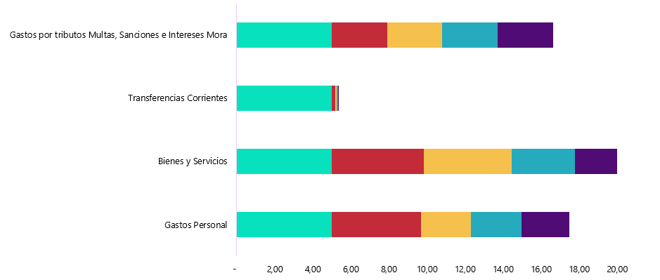
APROPIACIÓN VIGENTE – Detalle Funcionamiento
PRESUPUESTO AÑO 2026 (Corte a 31/08/2026)
ANALISIS:
La entidad muestra una ejecución contractual eficiente, pero con una débil conversión a ejecución financiera, generando riesgo de acumulación de obligaciones y afectación en el flujo de caja
Bienes y Servicios: 92,44% comprometido y 62,45% pagado.
Gastos de Personal: 52,64% comprometido y 50,15% pagado.
Transferencias: 2,04% comprometido y 0,98% pagado
Tributos: 58,12% comprometido y 58,12% pagado
 | Gastos de Personal | Bienes y Servicios | Transferencias Corrientes | Gastos por tributos Multas, Sanciones e Intereses Mora
APROPIACIÓN VIGENTE | 12.161.000.000 | 18.451.000.000 | 1.742.000.000 | 281.000.000
RECURSOS CONCEPTO PREVIO | 734.000.000
CDP | 11.427.000.000 | 17.824.419.571 | 59.270.500 | 163.323.000
APROPIACION DISPONIBLE | - | 626.580.429 | 1.682.729.500 | 117.677.000
COMPROMISOS | 6.402.316.087 | 17.055.379.253 | 35.563.276 | 163.323.000
OBLIGACIONES | 6.402.316.087 | 12.231.503.665 | 17.063.952 | 163.323.000
PAGOS | 6.098.982.949 | 11.521.944.262 | 17.063.952 | 163.323.000

Slide 6
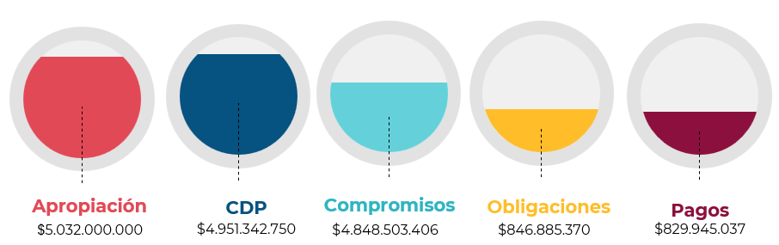
APROPIACIÓN VIGENTE – Detalle Inversión
PRESUPUESTO AÑO 2026 (Corte a 31/08/2026)
ANALISIS:
98,40% comprometido vs 17,12% pagado

Slide 7
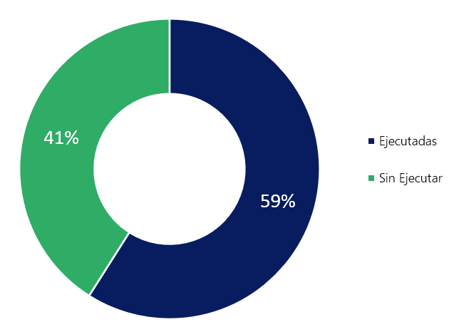
RESERVAS (Corte a 31/08/2026)
CONCEPTO GENERAL: La constitución de la reserva presupuestal obedece a los tiempos asociados al cierre contractual y a la finalización de los plazos de ejecución, lo cual limito la culminación de las actuaciones administrativas y presupuestales necesarias para efectuar el pago dentro de la vigencia fiscal 2025, pese a las obligaciones contractuales se encontraban debidamente ejecutadas.. En concordancia con lo dispuesto en el Art. 89 del Decreto 111 de 1996 – Estatuto orgánico del presupuesto, al cierre de la vigencia fiscal corresponde a cada órgano constituir las reservas presupuestales respectos de los compromisos legalmente adquiridos y no cancelados al 31 de diciembre, los cuales deberían destinarse exclusivamente al pago de las obligaciones que les dieron origen.
ANALISIS:
La entidad constituyó reservas presupuestales al 31 de diciembre de 2025 por un valor total de $519.603.543,75.
Con corte al mes de agosto de 2026, se ha ejecutado un valor de $ 168.113.064,83, equivalente al 32 % del total de las reservas constituidas.
Como resultado de las mesas de trabajo y del seguimiento realizado por el Grupo de Recursos Financieros con las diferentes áreas de la entidad, se han gestionado cancelaciones de reservas por un valor de $ 139.471.456,10, correspondientes al 27 % del total.
Por otra parte, se encuentran en proceso de revisión contractual y documental reservas por valor de $212.019.022,82, que representan el 41 % del total constituido.
Total reservas ejecutas | $ 307.584.520,93
Total reservas por ejecutar | $ 212.019.022,82

Slide 8
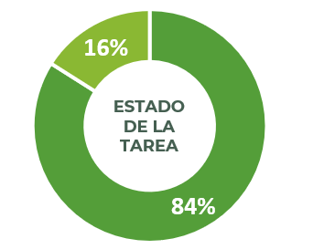

CUENTAS POR PAGAR (Corte a 31/08/2026)
CONCEPTO GENERAL: Las cuentas por pagar corresponden a obligaciones legalmente contraídas y causadas, es decir, aquellas en las que: Ya existe un compromiso previo (contrato, orden, acto administrativo), y el bien o servicio fue efectivamente recibido a satisfacción
ANALISIS:
La entidad constituyó cuentas por pagar al 31 de diciembre de 2025 por un valor total de $380.177.176,96.
Con corte al 31 de agosto de 2026, se han efectuado pagos por un valor de $366.777.175,96, lo que representa un 96,48 % del total de las cuentas por pagar constituidas.
Al cierre del periodo, permanecen pendientes de pago dos (2) cuentas por pagar correspondientes a la contratista GARCÍA CRUZ PAULA ROXANA. Estas obligaciones no han podido ser tramitadas debido a que, a la fecha del presente informe, no se cuenta con la autorización de pago por parte de la Secretaría General, requisito indispensable para continuar con el proceso de pago.

Slide 9

COMENTARIOS FINALES
PROCESO DE GESTION FINANCIERA
En el marco del seguimiento y control a la ejecución presupuestal y financiera de la entidad, se informa que desde la Coordinación se han adelantado de manera permanente las actividades de gestión, verificación, seguimiento y articulación requeridas para garantizar el adecuado funcionamiento y cumplimiento de los procesos financieros y presupuestales de la vigencia.
En este sentido, la ejecución de los recursos se ha venido desarrollando conforme a las necesidades y requerimientos presentados por las diferentes dependencias, en observancia de los principios de eficiencia, oportunidad y control, así como de la normatividad aplicable en materia presupuestal y financiera.
De igual manera, el grupo de recursos financieros continua con el proceso de revisión, conciliación, verificación y confirmación de saldos correspondientes a las reservas presupuestales y cuentas por pagar constituidas, con el propósito de asegurar la consistencia de la información financiera, la adecuada depuración de saldos y el fortalecimiento del control y seguimiento de las obligaciones de la entidad.
Los resultados derivados de este proceso de validación y depuración se verán reflejados en los informes y ejecuciones de los meses posteriores, conforme avance el análisis y cierre de las respectivas verificaciones.

